Slide 1
ĐỌC KẾT NỐI CHỦ ĐIỂM:
BIẾT NGƯỜI, BIẾT TA

Slide 2
Mục tiêu:
- Vận dụng kĩ năng đọc để hiểu văn bản.
- Liên hệ kết nối với VB Những cái nhìn hạn hẹp, Những tình huống hiểm nghèo để hiểu hơn về chủ điểm Bài học cuộc sống.
-Yêu thương bạn bè, người thân; biết ứng xử đúng mực, nhân văn

Slide 3
PART 01
CHUẨN BỊ ĐỌC

Slide 4
CHIA SẺ
1. Em hãy đoán xem văn bản này viết về nội dung gì?
2. Nêu hiểu biết của em về thể loại ca dao?
- Ca dao là lời thơ trữ tình dân gian, thường có sự kết hợp với âm nhạc khi diễn xướng, được sáng tác nhằm diễn tả thế giới nội tâm của con người.
- Diễn tả đời sống tinh thần, tư tưởng, tình cảm của nhân dân trong các quan hệ đôi lứa, gia đình, quê hương, đất nước…

Slide 5
PART 02
TRẢI NGHIỆM CÙNG VĂN BẢN, SUY NGẪM VÀ PHẢN HỒI

Slide 6
Nhóm 4-6 HS đọc kĩ VB, trả lời các câu hỏi 1,2,3 trong SGK/tr.41.

Slide 7
Câu 1/SGK.tr41:
*BPTT: Nói quá
“Châu chấu đá xe”, “con sắt đập ngã ông Đùng”: chỉ những con vật nhỏ bé dám chống lại kẻ mạnh.
“Tưởng rằng … nghiêng”: kẻ yếu chiến thắng kẻ lớn mạnh.
“Đắp … tay”: nhấn mạnh sự to lớn của bàn tay.
→Phóng đại tính chất của sự việc nhằm tăng sức biểu cảm, nhấn mạnh vấn đề và gây ấn tượng mạnh cho người đọc.
*BPTT: Ẩn dụ
“châu chấu”, “con sắt”: chỉ những kẻ yếu
“xe”, “ông Đùng”: chỉ những kẻ mạnh
→Tăng tính hàm súc cho hình ảnh thơ; tăng sức gợi hình, gợi cảm cho sự diễn đạt.
01
02
03
*BPTT: Nhân hóa (CD3)
“khoe”: miêu tả hành động của trăng và đèn như của con người..
→Tăng tính sinh động, hấp dẫn cho hình ảnh thơ. Đồng thời phê phán những kẻ thích khoe khoang mà không biết khuyết điểm của mình.

Slide 8
Câu 2/SGK.tr41:
Bài học: Kẻ yếu có thể chiến thắng được kẻ mạnh nếu như họ dám đương đầu. Khi đứng về lẽ phải dù có là kẻ yếu thì vẫn chiến thắng những kẻ mạnh; Không phải cứ lấy số đông là có thể áp đảo được những điều nhỏ bé, yếu đuối; Mỗi người đều có thế mạnh và điểm yếu riêng. Chúng ta không nên tự kiêu, coi thường người khác.

Slide 9
Câu 3/SGK.tr41:
Giống nhau :
Truyện ngụ ngôn và những bài ca dao trên đều giàu tính triết lí, các bài học thường được gợi ra từ một tình huống, một sự việc nào đó.
Khác nhau :
Truyện ngụ ngôn dù ngắn gọn vẫn có đầu có cuối, có sự phát triển của sự việc, câu chuyện, thái độ của người nói thường được bộc lộ gián tiếp thông qua việc kể chuyện.
Các VB 1,2 dù có đủ tình huống, sự việc tuy nhiên vẫn bộc lộ thái độ và quan điểm của tác giả.

Slide 10
HOẠT ĐỘNG VIẾT
VIẾT ĐOẠN VĂN KỂ LẠI SỰ VIỆC CÓ THẬT LIÊN QUAN ĐẾN NHÂN VẬT HOẶC SỰ KIỆN LỊCH SỬ

Slide 11
HOẠT ĐỘNG MỞ ĐẦU
Nhân vật, sự kiện nào khiến em có ấn tượng sâu sắc nhất? Em hãy chia sẻ ấn tượng của em về nhân vật, sự kiện đó?

Slide 12
HOẠT ĐỘNG HÌNH THÀNH KIẾN THỨC
Bài văn kể lại sự việc có thật liên quan đến nhân vật/ sự kiện lịch sử là kiểu văn bản thuật lại một sự việc có thật nhằm giúp người đọc hiểu về sự việc, qua đó hiểu về nhân vật/ sự kiện lịch sử có liên quan.
01
Yêu cầu đối với bài văn kể lại sự việc có thật liên quan đến nhân vật hoặc sự kiện lịch sử
02
Đảm bảo yêu cầu về hình thức của bài văn.
03
Cấu trúc gồm có ba phần:
+ Mở bài: giới thiệu sự việc có thật liên quan đến nhân vật/ sự kiện lịch sử.
+ Thân bài: thuật lại quá trình diễn biến của sự việc, chỉ ra mối liên quan giữa sự việc với nhân vật/ sự kiện lịch sử; kết hợp kể chuyện với miêu tả.
+ Kết bài: khẳng định ý nghĩa của sự việc, nêu cảm nhận của người viết.

Slide 13
HOẠT ĐỘNG HÌNH THÀNH KIẾN THỨC
Sự kiện: Sự việc được kể lại trong văn bản là có thật và liên quan đến nhân vật/ sự kiện lịch sử.
04
Yêu cầu đối với bài văn kể lại sự việc có thật liên quan đến nhân vật hoặc sự kiện lịch sử
05
Ngôi kể: Sử dụng ngôi thứ nhất (xưng “tôi”) thuật lại sự việc theo một trình tự hợp lí.
06
Nội dung:
+ Sử dụng chi tiết, thông tin chọn lọc, tin cậy về sự việc, nhân vật/ sự kiện.
+ Sử dụng yếu tố miêu tả trong bài viết.
+ Kết hợp kể chuyện với miêu tả một cách hợp lí, tự nhiên.

Slide 14
Hướng dẫn phân tích kiểu văn bản

Slide 15
PHT số 1
Ngữ liệu |  | Câu hỏi
Tháng 9 vừa qua, trong chuyến hành trình Về nguồn, lớp mình có dịp về thành phố Rạch Giá (Kiên Giang) dự lễ hội tưởng nhớ Anh hùng dân tộc Nguyễn Trung Trực. Đây là lễ hội thường niên, từ ngày 26 đến 28 tháng 8 âm lịch. Trong dịp này, hàng nghìn người từ khắp nơi về viếng đền, tưởng nhớ ông, tham gia các hoạt động văn hóa trong lễ hội. Tôi được biết về những chiến công đánh giặc cứu nước của anh hùng Nguyễn Trung Trực và nghĩa quân qua lời kể của cô giáo dạy Lịch sử. Câu nói nổi tiếng của ông khi bị địch bắt và xử tử: “Bao giờ người miền Tây nhổ hết cỏ lùng thì người miền Nam đánh Tây” khiến tôi háo hức mong chờ chuyến đi này. Khi đứng trước ngôi đền của anh, tôi trào dâng một niềm xúc động và tự hào. Ngôi chùa nằm bên dòng sông hiền hòa ngay sát cửa biển và mát rượi dưới bóng cây bồ đề cổ thụ. Nơi đây là một trong chín ngôi chùa có lịch sử lâu đời và quy mô lớn nhất tỉnh Kiên Giang. Tượng Nguyễn Trung Trực được đúc bằng đồng đặt ở sân đình. Bức tượng mang phong thái bất khuất của người anh hùng. Từ sáng sớm, dòng người đổ về thắp hương, dâng lễ tưởng nhớ tổ tiên. Trên bàn thờ, các lễ vật được bày biện khá đẹp mắt. Những đĩa trái cây, sản vật miệt vườn sông nước được tạo hình rồng phượng, những linh vật mang lại những điều tốt lành. Mùi hương thoang thoảng trong không khí. Các bậc cao niên mặc áo dài khăn đóng đứng hai bên tả, hữu tiến hành nghi lễ theo nhịp trống. Trong không khí trang nghiêm, diễn văn tưởng niệm của Ban tổ chức đã gợi lên hình ảnh người anh hùng Nguyễn Trung Trực thật gần gũi mà anh dũng. Ông tên thật là Nguyễn Văn Lịch, lúc nhỏ còn có tên là Chơn. Ông là con thứ năm trong một gia đình làm nghề chài lưới ở Xóm Vẹm, làng Bình Nhất, phường Tân An, tỉnh Gia Định (nay thuộc ấp 1, xã Thạnh Đức, huyện Bến Lức, tỉnh Long An). Ông vốn tính tình nghiêm túc, ngay thẳng, giàu bản lĩnh và tự trọng nên được mọi người yêu mến, gọi ông là Nguyễn Trung Trực. Là con của một người đánh cá rất giỏi, anh luyện võ từ nhỏ nên có sức khỏe dẻo dai, ý chí kiên cường. Khi Pháp đánh vào Gia Định, ông đã tham gia nghĩa quân và trở thành người đi đầu trong công cuộc đánh giặc cứu nước. Nguyễn Trung Trực và nghĩa quân đã lập nhiều chiến công như đốt cháy chiến thuyền L'Espérance (L'Espérance) của thực dân Pháp ở cửa sông Nhựt Tảo ngày 10-12-1861; tiến công thành công đồn Kiên Giang ngày 16 tháng 6 năm 1868; ... Những trận đánh do ông chỉ huy đã làm quân địch bất ngờ. Chẳng hạn, trận đánh năm 1861, ông đã cho nghĩa quân cải trang thành đám cưới để phục kích, tấn công và đốt cháy chiến thuyền của giặc. Sau phần lễ trọng thể, trang nghiêm là phần hội tưng bừng. Dự hội là dịp để nhân dân địa phương và du khách tưởng niệm người anh hừng, vừa gặp gỡ, giao lưu và thực hành các sinh hoạt văn hóa hay hoạt động thiện nguyện. Nguyễn Trung Trực hy sinh khi mới 30 tuổi. Cuộc đời tuy ngắn ngủi nhưng lòng yêu nước, khí phách anh hùng, tinh thần cương trực, hào sảng của ông là bất diệt. Có lẽ vì vậy mà lễ hội giỗ Tổ hàng năm ở Rạch Giá (Kiên Giang) đã trở thành một trong những lễ hội truyền thống lớn của địa phương, luôn thu hút nhiều lứa tuổi, nhiều tầng lớp nhân dân và du khách tham dự. |  | + Tìm những từ thể hiện cảm xúc cùa người viết về bài thơ. ………………………………………… + Tác giả đoạn văn đã sử dụng ngôi thứ mấy để chia sẻ cảm xúc? ………………………………………… + Những câu nào thuộc về phần mở đoạn? Vì sao em biết? ………………………………………… ………………………………………… + Những câu nào thuộc về phần thân đoạn? Phần này trình bày nội dung gì? ………………………………………… ………………………………………… + Hãy chỉ ra câu kết của đoạn văn và cho biết nội dung cùa nó. ………………………………………….. …………………………………………… + Tìm những từ ngữ được dùng theo kiểu lặp lại hoặc thay thể những từ ngữ tương đương ở những câu trước đó. Nêu tác dụng của những từ ngữ đó? ………………………………… …………………………………
Lưu ý: Các con có thể kết hợp giữa việc ghi chú vào ngữ liệu và viết vào chỗ….

Slide 16
Câu 1: Giới thiệu không gian, thời gian diễn ra sự việc “lễ hội tưởng nhớ Anh hùng dân tộc Nguyễn Trung Trực.
Câu 2:
(2a) Giới thiệu nhân vật lịch sử - anh hùng dân tộc Nguyễn Trung Trực.
(2b) Kể lại sự việc nhằm gợi nhớ hình ảnh, công trạng của nhân vật lịch sử.
(2c) Kể lại những chiến công của anh hùng Nguyễn Trung Trực.
(2d) Kể về sự việc (các hoạt động trong phần hội), thể hiện tác động của sự việc liên quan đến nhân vật lịch sử đối với người dân.
Câu 3: Người viết đã sử dụng các yếu tố miêu tả khi thuật lại sự kiện.
Câu 4: Kết bài: Khẳng định ý nghĩa của sự việc, nêu cảm nhận của người viết.

Slide 17
Quy trình viết

Slide 18
QUY TRÌNH VIẾT BÀI VĂN KỂ LẠI SỰ VIỆC CÓ THẬT LIÊN QUAN ĐẾN NHÂN VẬT HOẶC SỰ KIỆN LỊCH SỬ.
Qui trình viết | Thao tác cần làm
Bước 1: Chuẩn bị trước khi viết.
Bước 2: Tìm ý và lập dàn ý
Bước 3: Viết bài văn
Bước 4: Xem lại và chỉnh sửa, rút kinh nghiệm
Xác định đề tài
Thu thập tư liệu.
* Tìm ý:
* Lập dàn ý:

Slide 19
* Tìm ý:
- Xác định một số định hướng chung như:
+Mối quan hệ giữa sự việc có thật và nhân vật/ sự kiện lịch sử liên quan qua các tư liệu, bằng chứng;
+ Phối hợp sử dụng các loại tư liệu từ nhiều nguồn khác nhau, sử dụng tranh ảnh về nhân vật hoặc hiện vật liên quan đến sự kiện/ nhân vật; …
+Ghi lại bất cứ ý tưởng nào nảy sinh trong quá trình thu thập tài liệu và tìm ý cho bài viết.

Slide 20
* Lập dàn ý:
a. Mở bài:
- Nêu được sự việc có thật liên quan đến nhân vật, sự kiện lịch sử mà văn bản sẽ thuật lại.
- Nêu lí do hay hoàn cảnh người viết thu thập tư liệu liên quan.
b. Thân bài:
* Gợi lại bối cảnh, câu chuyện, dấu tích liên quan đến nhân vật, sự kiện.
- Câu chuyện, huyền thoại liên quan.
- Dấu tích liên quan.
* Thuật lại nội dung/ diễn biến của sự việc có thật liên quan đến nhân vật, sự kiện lịch sử.
- Bắt đầu, diễn biến, kết thúc.
- Sử dụng được một số bằng chứng; kết hợp kể chuyện với miêu tả.
* Ý nghĩa, tác động của sự việc đối với đời sống hoặc đối với nhận thức về nhân vật/ sự kiện lịch sử.
c. Kết bài: Khẳng định ý nghĩa của sự việc hoặc nêu cảm nhận của người viết về sự việc.

Slide 21
QUY TRÌNH VIẾT BÀI VĂN KỂ LẠI SỰ VIỆC CÓ THẬT LIÊN QUAN ĐẾN NHÂN VẬT HOẶC SỰ KIỆN LỊCH SỬ.
Qui trình viết | Thao tác cần làm
Bước 1: Chuẩn bị trước khi viết.
Bước 2: Tìm ý và lập dàn ý
Bước 3: Viết bài văn
Bước 4: Xem lại và chỉnh sửa, rút kinh nghiệm
Xác định đề tài
Thu thập tư liệu.
* Tìm ý:
* Lập dàn ý:
Dựa vào dàn ý, viết một đoạn văn hoàn chỉnh
Dựa vào bảng kiểm để kiểm tra, chỉnh sửa

Slide 22
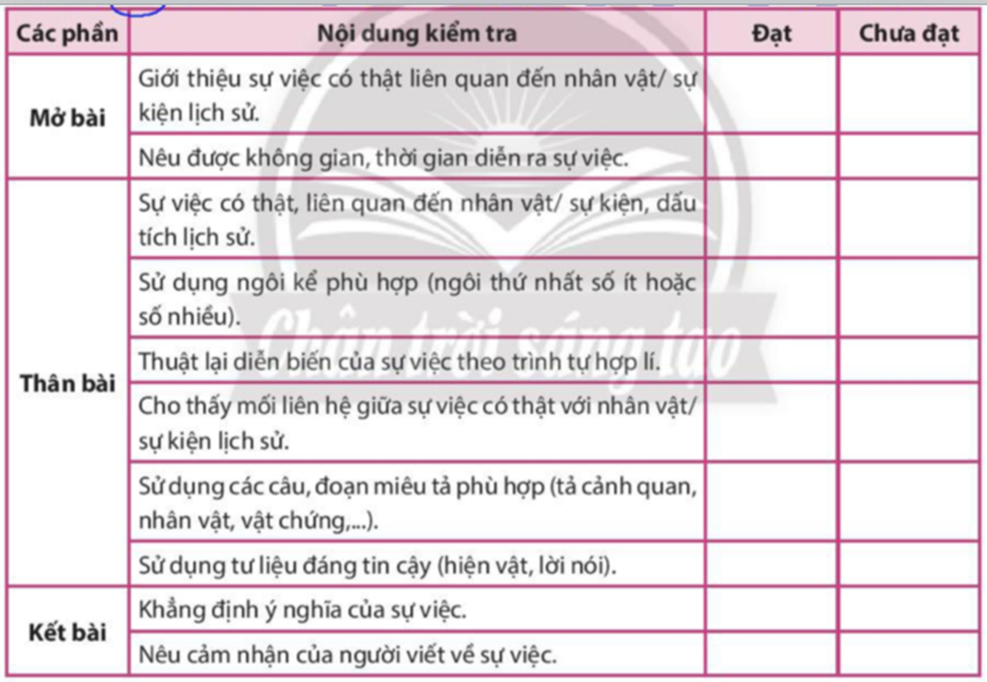

Slide 23
HOẠT ĐỘNG LUYỆN TẬP
Em hãy viết bài văn kể lại một sự việc có thật liên quan đến nhân vật hoặc sự kiện lịch sử mà em có dịp tìm hiểu.

Slide 24
1.1 Chuẩn bị trước khi viết.
* Xác định đề tài:
- Đề bài yêu cầu bài văn kể lại một sự việc có thật liên quan đến nhân vật hoặc sự kiện lịch sử mà em có dịp tìm hiểu.
* Mục đích: Kể lại một sự việc có thật liên quan đến nhân vật hoặc sự kiện lịch sử.
* Đối tượng: người đọc là những người quan tâm đến các sự kiện lịch sử.

Slide 25
1.2. Tìm ý, lập dàn ý
*Tìm ý
+ Vì sao em có ấn tượng đặc biệt với sự kiện đó ?
+ Không gian và thời gian diễn ra sự việc ?
+ Diễn biến của sự việc ?
+ Các dấu tích, hiện vật có liên quan đến sự kiện, nhân vật ?
+ Các nhân chứng, dẫn liệu có thể trích dẫn ?
+ Viết nhanh dưới dạng cụm từ thể hiện những ý tưởng trên.

Slide 26
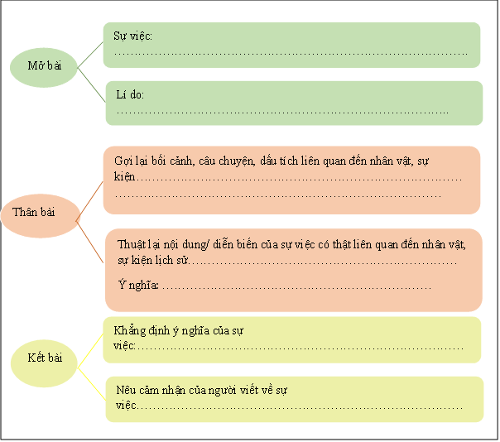
1.2. Tìm ý, lập dàn ý
*Lập dàn ý:

Slide 27
1.3 Viết đoạn

